Slide 1
Objetos
Parte 01
(competências abordadas)
Criar objetos em JavaScript, com suas propriedades e métodos
Criar objetos em JavaScript a partir de variáveis já existentes

Slide 2
Objetos
Um objeto é uma coleção de pares chave-valor, onde as chaves são strings (ou símbolos) e os valores podem ser qualquer tipo de dado (string, número, array, função, etc.).

Slide 3
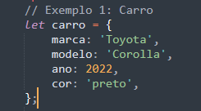

Slide 4
Objetos
Propriedades e métodos:
Propriedades são valores associados a um objeto.

Slide 5
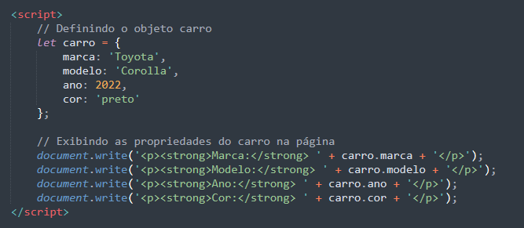

Slide 6
O comando document.write() em JavaScript é utilizado para escrever conteúdo diretamente no documento HTML. Isso significa que você pode usá-lo para adicionar texto, HTML ou outros conteúdos no corpo da página enquanto o script é executado.

Slide 7

O comando document.getElementById() em JavaScript é utilizado para acessar um elemento HTML da página a partir de seu atributo id. Ele retorna uma referência ao primeiro elemento encontrado com o id especificado, o que permite manipular esse elemento diretamente, como alterar seu conteúdo, estilo, atributos, etc.

Slide 8
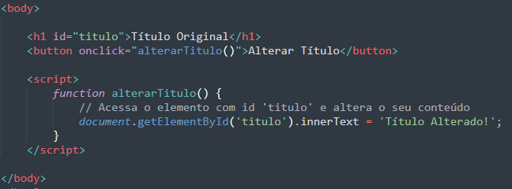

Slide 9
Objetos
Acessar o texto de um elemento:
Quando você utiliza innerText para acessar o conteúdo de texto de um elemento, ele retorna o texto que está sendo exibido na tela, ou seja, sem qualquer HTML ou tags, apenas o texto "puro".

Slide 10
Objetos
Diferença entre innerText e innerHTML:
innerText: Retorna ou altera apenas o texto visível dentro do elemento. Ele ignora qualquer HTML (tags, como <strong>, <b>, etc.).
innerHTML: Retorna ou altera o conteúdo HTML completo dentro do elemento, incluindo tags HTML.

Slide 11
Objetos
Métodos são funções associadas a um objeto, que podem manipular as propriedades do próprio objeto ou realizar outras ações.

Slide 12
let, const e var
A diferença entre let e const em JavaScript é:
let: Permite mudar o valor da variável após ela ser criada. Use quando o valor precisa ser atualizado.
const: Não permite mudar o valor da variável após ela ser criada. Use quando o valor deve permanecer o mesmo.
Não use Var, comando absolteto

Slide 13
Objetos
Exercícios 10min
crie um arquivo html com java script básico com um objeto com tres propriedades e as exiba na tela da forma mais simples.

Slide 14
Objetos
Exercícios 10min
crie um arquivo html com java script básico com um objeto com três propriedades (Seu nome, sua idade, e profissão que deverá ser digitado no prompt pelo usuário e as exiba na tela da forma mais simples.

Slide 15
Objetos
Parte 02
(competências abordadas)
Acessar propriedades e métodos de objetos em JavaScript
Criar novas propriedades e métodos de objetos em JavaScript
Remover propriedades de objetos em JavaScript
Criar objetos por função construtora e acessar propriedades e métodos do próprio objeto ("this")
Criar objetos em JavaScript dentro de outros objetos ("nested objects")

Slide 16
Objetos
Crie duas novas propriedades dois novos métodos para esse objeto, e exiba na tela todas as proprieddes.
let carro = {
marca: 'Toyota',
modelo: 'Corolla',
ano: 2022,
cor: 'preto',
};

Slide 17
Objetos
Crie um objetos por função construtora e acesse suas propriedades e métodos do próprio objeto ("this"), e as exiba na tela.
Crie um objeto com quatro propriedades e três aninhadas (Dentro do mesmo objeto) e as exiba na tela

